Slide 1






初等数论
TJU ACM
秦星耀

Slide 2

主要内容
素数
数列
整除和模运算
常用的应用

Slide 3


素数基本定理
任何一个大于1的自然数N，都可以唯一分解成有限个质数的乘积
定义
算术基本定理
分解质因数
将N（N>1）分解为素数的乘积

Slide 4
应用
互质：两个数的最大公约数为1
容斥原理
20
15
5
总人数N=15+20-5

Slide 5

应用
在集合[1,m]，中与N(N>1) 互质的元素的个数：
任何数与N互质即它分解出的质因数不包括p1，p2，……pk

Slide 6
应用
根据容斥原理便可得出公式
公式的改进：

Slide 7
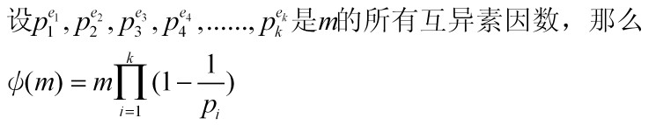
应用
M=N 时，改进的公式即欧拉公式

Slide 8
……
可参考《算法导论》，《离散数学》，《组合数学》自己了解
费马定理
欧拉定理
伪素数
大素数测试
……

Slide 9
数列
  阶乘
  卡特兰数
  斐波那契数列

Slide 10
阶乘
双阶乘：
n为奇数： 7!!=1x3x5x7
n为偶数： 8!!=2x4x6x8
小于0的整数-n的阶乘：
(-n)! = 1/(n+1)!

Slide 11
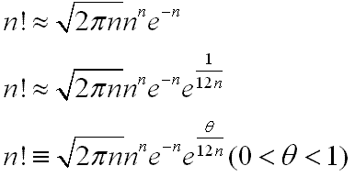
阶乘
近似值：

Slide 12
卡特兰数
令h(0)=1,h(1)=1，catalan数满足递推式：
h(n)= h(0)*h(n-1)+h(1)*h(n-2) + ... + h(n-1)h(0) (n>=2)
卡特兰数前几项为 : 1, 1, 2, 5, 14, 42, 132, 429, 1430, 4862, 16796, 58786, 208012, 742900, 2674440, 9694845

Slide 13
卡特兰数
公式：
h(n)=C(2n,n)/(n+1)
给定N个节点，能构成多少种不同的二叉树？

Slide 14
斐波那契数
递推关系：
f(1)=1
f(2)=1
f(n)=f(n-1)+f(n-2) n>=2

Slide 15

斐波那契数
递推公式：

Slide 16
……
递推公示
性质
……

Slide 17
整除&模运算
最大公约数（gcd），最小公倍数
欧几里德算法（扩展欧几里德算法）
乘法逆元，求解模线性方程（线性同余）
中国剩余定理，求解模线性方程组
非互质条件下解模线性方程（组）

Slide 18
整除
整除：如果a和b是整数，a ≠b，若有整数 c 使 b=ac，就说 a 整除 b。 在 a 整除 b 时， a 是 b 的一个因子，b 是 a 的倍数。记为a|b。 3|6
模运算： a%b 表示a整除b的余数

Slide 19
最大公约数
定义
欧几里德算法
——辗转相除法
最小公倍数
lcm(a,b) = a*b/gcd(a,b)

Slide 20
欧几里德算法
设a，b为任意两整数，另d=gcd(a,b)，a=k*b+c (a<b时k=0,c=a)
d=gcd(a,b) 则 d|a 且 d|b
d|a 即 d|(k*b+c)
d|b， 则 d|c
所以a和b的最大公约数即b和c的最大公约数
即 gcd(a,b) = gcd(b,a%b)

Slide 21
代码：
int gcd(int a,int b){
if(b==0) return a;
return gcd(b,a%b);
}

Slide 22
乘法逆元
若a和b为整数而m为正整数，如果m整除a-b，就说a模m同余b。 表示为a ≡b(mod m)
若存在整数x使得ax ≡1(mod b) (ax)%b=1
则称a关于模b的乘法逆元为a
4*2 ≡1(mod 7) 则称4关于模7的乘法逆元为2

Slide 23
乘法逆元
a*x≡1(mod n) x存在的充要条件：
gcd(a,n) = 1
裴蜀定理：
若a,b是整数,且(a,b)=d,那么对于任意的整数x,y,ax+by都一定是d的倍数,特别地,一定存在整数x,y,使ax+by=d成立。

Slide 24
乘法逆元
a*x≡1(mod n) x存在的充要条件：
gcd(a,n) = 1
gcd(a,n) = 1
则存在整数s和t，使得：
s*a+t*n=1
则：
(s*a+t*n)%n = 1 = (s*a)%n
即 a*x ≡1(mod n) 解为 s

Slide 25
乘法逆元
a*x≡1(mod n) x存在的充要条件：
gcd(a,n) = 1
解s的方法：
扩展欧几里德定理

Slide 26
乘法逆元
证明：
令a=(k*b+x),其中k=a/b.
根据裴蜀定理，若gcd(a,b)=1,则肯定存在s，t使得
s*a+t*b=1，即 s*(k*b+x)+t*b=1
化简可得： (s*k+t)*b+s*x=1 ①
又 gcd(b,a%b) = gcd(a,b) =1,则存在s`,t`使得
s`*b+t`*x=1 ②
则由①和②
s=t`
t=s`-k*s=s`-a/b*t`
根据扩展欧几里德定理可得其解

Slide 27
乘法逆元
代码：
int egcd(int a, int b, int &x, int &y) {
if (b == 0) {
x = 1; y = 0;
return a;
}
else {
int tx, ty, d;
d = egcd(b, a%b, tx, ty);
x = ty;
y = tx-a/b*ty;
return d;
}
}

Slide 28
线性同余
定义：设a，b和m均为整数，且m>0。如果a和b被m除所得的余数相同，那么称a和b关于模m是同余的，记作a≡b mod n.
性质： 若n|(a-b),则a≡b mod n

Slide 29
模线性方程
模线性方程 a*x≡b mod n要么无解，要么有 gcd(a,n)个不同的解
b|gcd(a,n)时有gcd(a,b)个不同的解
否则无解

Slide 30
模线性方程
gcd(a,n) = 1时有且只有一个解
a*x≡b mod n
根据扩展欧几里德定理，可找出a模n的乘法逆元k, 满足 a*k ≡1 mod n
两边同乘b则 则 a*k*b≡b mod n
即 x=(k*b)%n

Slide 31
模线性方程
步骤：
（1）求 d=gcd（a,m）
（2）若d不是b的因数，则ax≡b(mod m)无解，结束；否则转（3）
（3）求x0,y0,是a*x0+m*y0=d;
（4）由于d是b的因数，将a*x0+m*y0=d改写，得a(x0*(b/d))+m*(y0*(b/d))=b,
于是ax+my=b的一个特解为 x=x0*(b/d),y=y0*(b/d);
（5）x0*(b/d)是ax≡（mod m）的一个特解，由此的ax≡b(mod m)的所有解
（共d个）为：x= (x0*(b/d)+ i*(m/d) ) (mod m), i=0,1,2,3,4.……d-1

Slide 32
中国剩余定理
设m1,m2,...,mk是两两互素的正整数，即gcd(mi,mj) =1,i≠j,i,j = 1,2,...,k
则同余方程组：
x≡b1 （mod m1)
x≡b2 （mod m2)
...
x≡bk （mod mk)
模[m1,m2,...,mk]有唯一解，即在[m1,m2,...,mk]的意义下，存在唯一的x，满足：
x≡bi mod [m1,m2,...,mk],i = 1,2,...,k

Slide 33
中国剩余定理
思路：
易证在m1,m2,...,mk最小公倍数的范围内最多有一个解
只要构造出这个解即可证
令M=m1*m2*……*mk
构造Mi = M/mi
若 N=M1*x1+M2*x2+M3*x3+……Mk*xk
则 N%m1 = (M1*x1)%m1,
N%m2=(M2*x2)%m2,……
此时问题转换为求xi使得 Mi*xi ≡bi(mod mi)
此时解线性同余问题求出xi即能构造出N

Slide 34
……
非互质条件下解模线性方程（组）
……

Slide 35
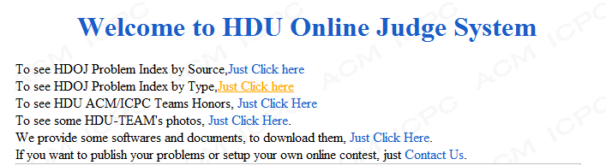
练习题

Slide 36
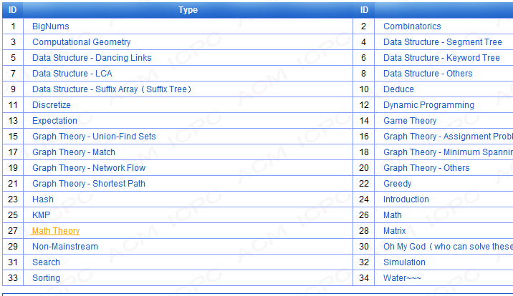

Slide 37



谢谢观看~

